Slide 1




mBot2
Blokové programovanie
v prostredí Makecode

Slide 2
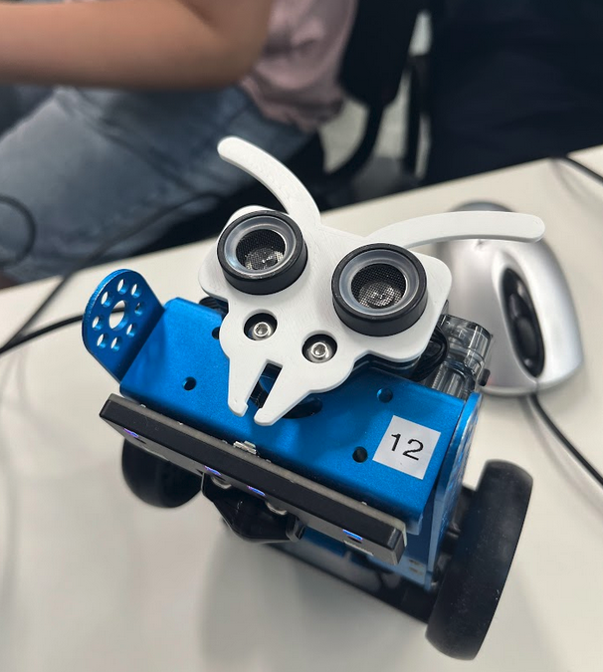

Začíname

Slide 3
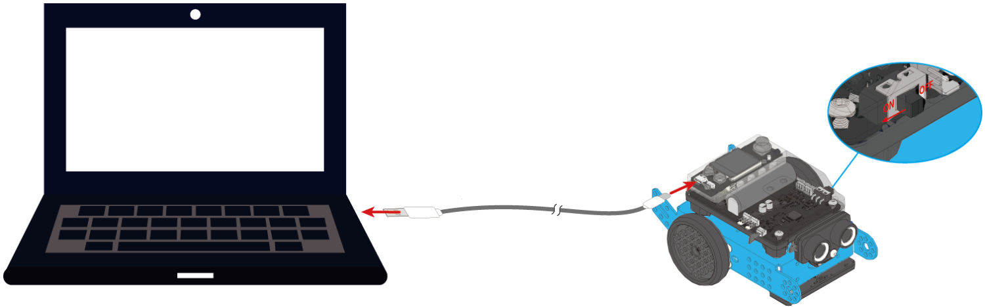
Zapni mBota a pripoj ho k počítaču pomocou kábla USB

Slide 4
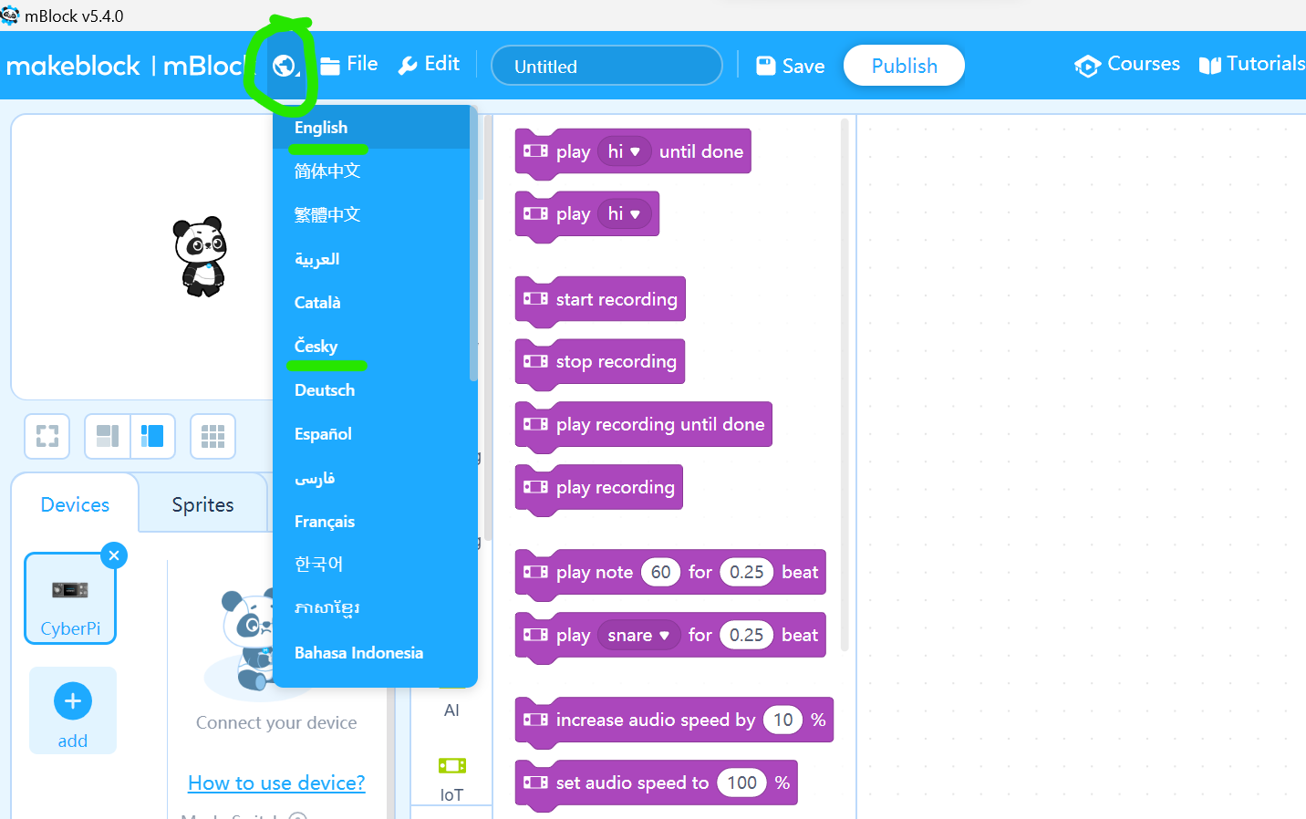
ZMENA JAZYKA

Slide 5
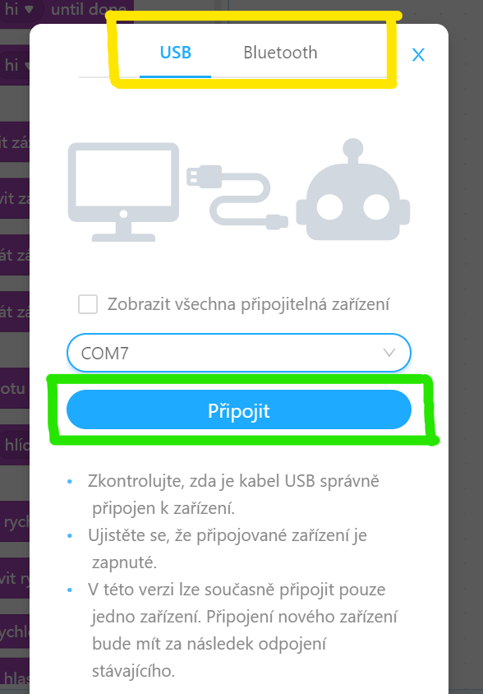
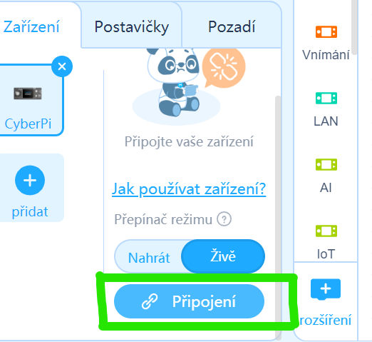
PRIPOJ mBota

Slide 6
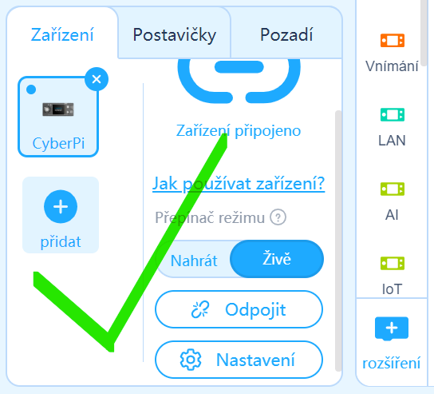
Skontroluj, či je mBot pripojený

Slide 7
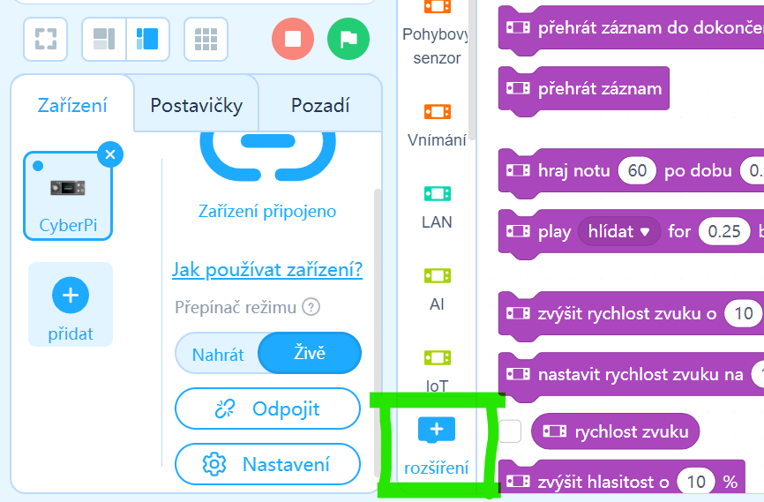
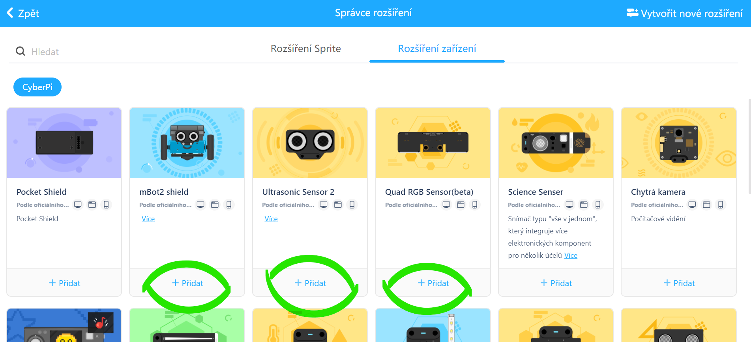
Pridaj rozšírenia pre mBota

Slide 8
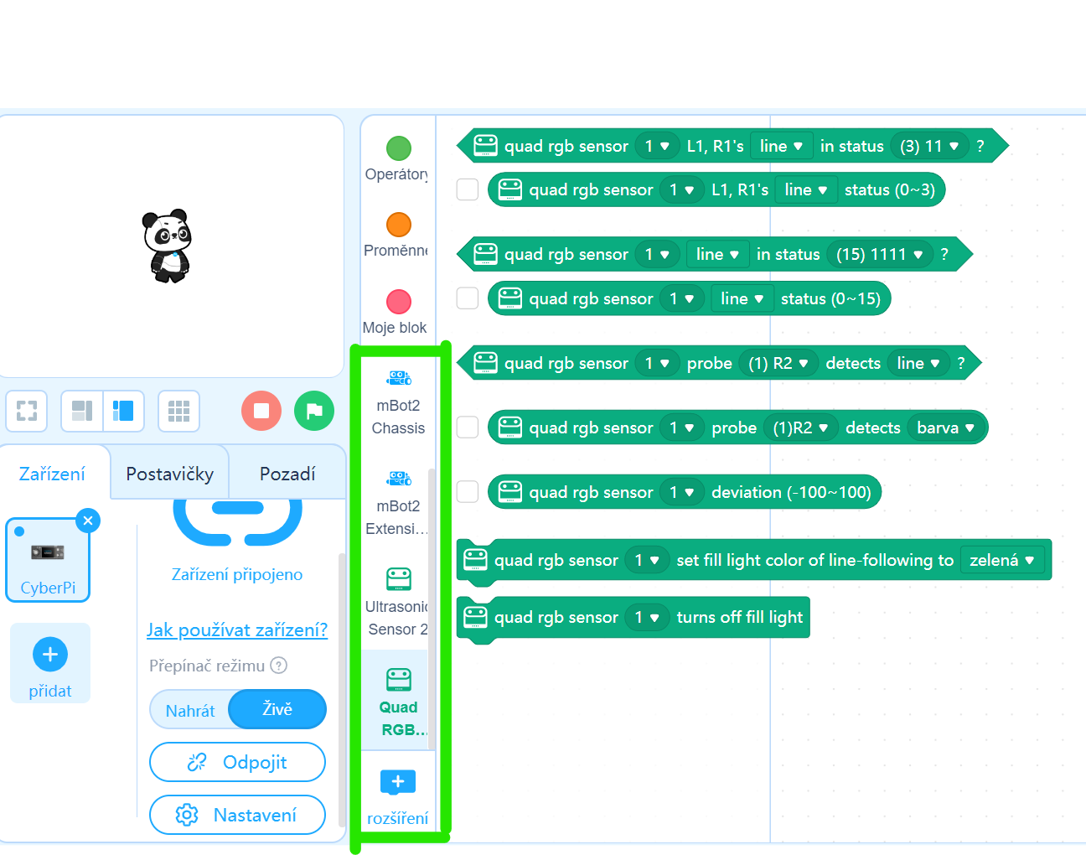
Skontroluj pridané rozšírenia

Slide 9
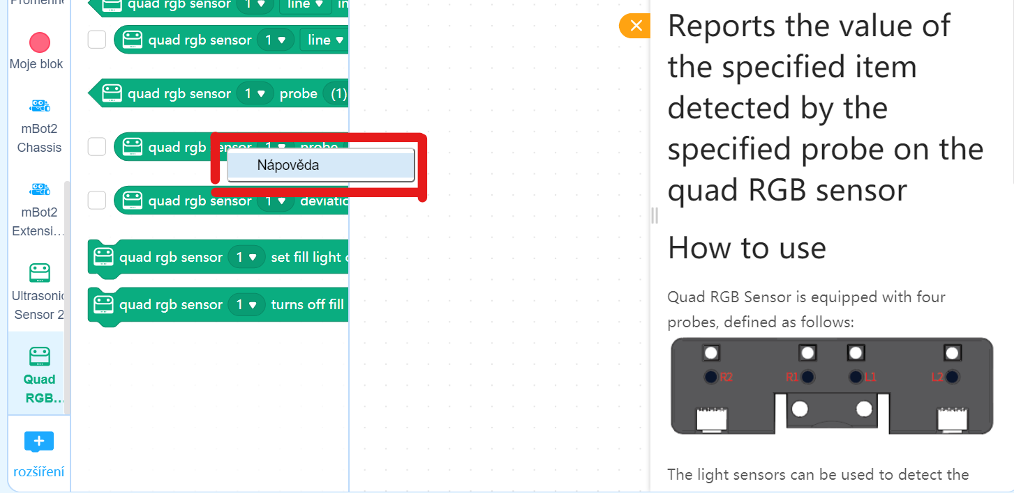
Použi nápovedu!
(Klik pravým tlačítkom myši na blok)

Slide 10
Základné blokové programovanie

Slide 11
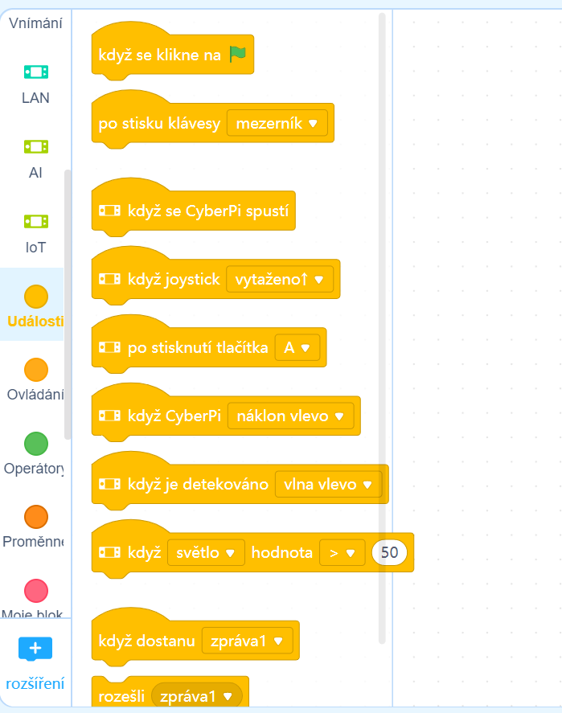
Karta udalosti

Slide 12
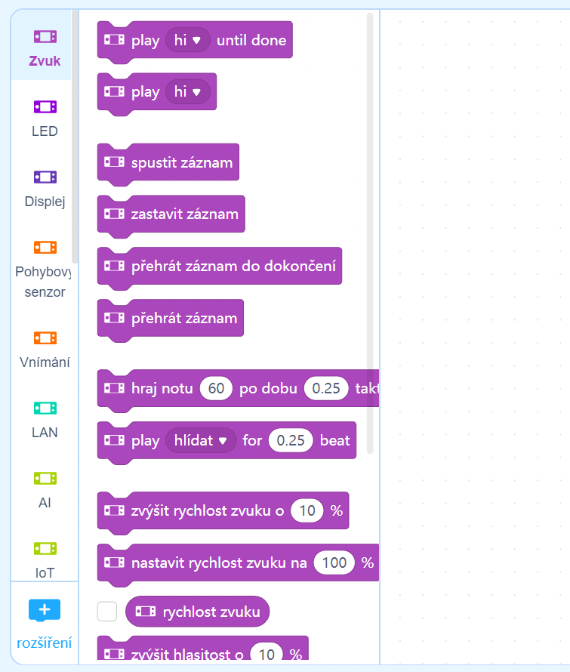
Karta ZVUK

Slide 13
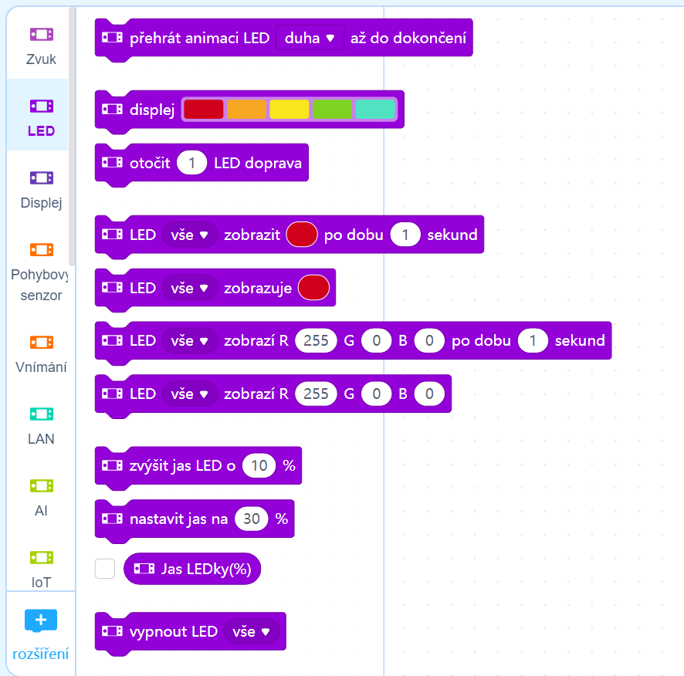
Karta
LED

Slide 14
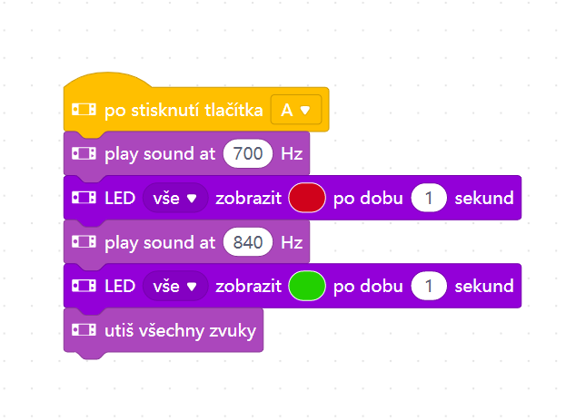
Úloha č. 1 - experimentujte
Vytvorte jednu alebo viaceré udalosti
Použite bloky z kariet ZVUK a LED

Slide 15
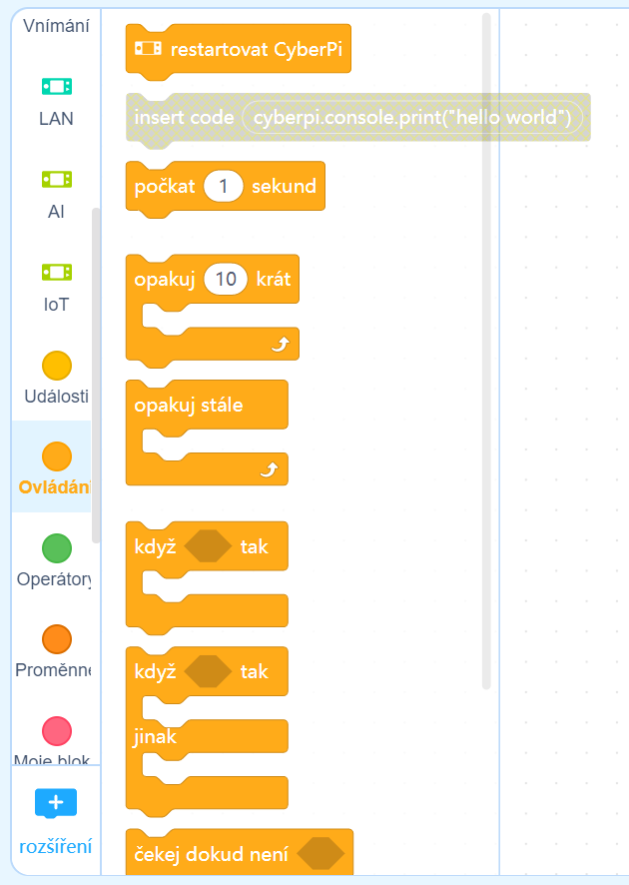
Karta
OVládanie

Slide 16
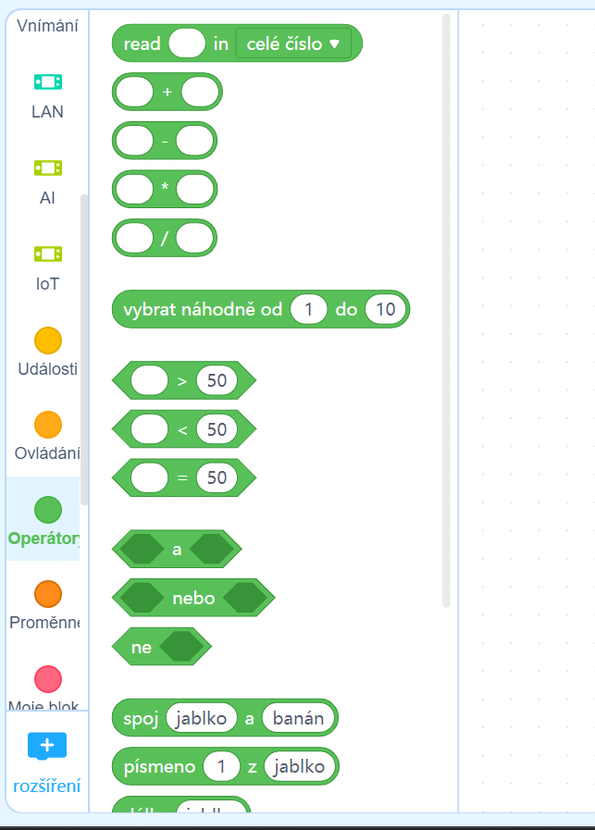
Karta
operátory

Slide 17
Úloha č. 2 –
Náhodné tóny
5-10 krát zahraj
náhodný tón
(od 20 do 2000 Hz)
po dobu 1 s
a zostaň ticho

Slide 18
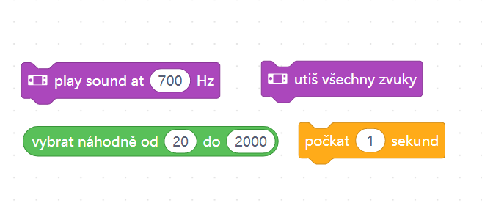
5-10 krát zahraj náhodný tón (od 20 do 2000 Hz) po dobu 1 s a zostaň ticho
Úloha č. 2 –
Náhodné tóny
Nápoveda:

Slide 19
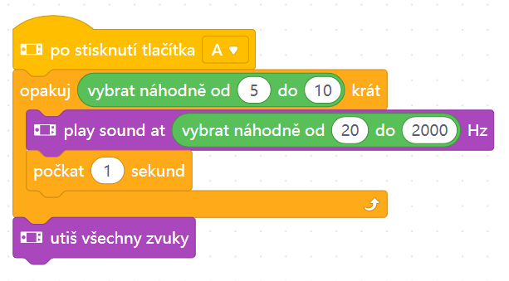
Riešenie:
Úloha č. 2 –
Náhodné tóny

Slide 20
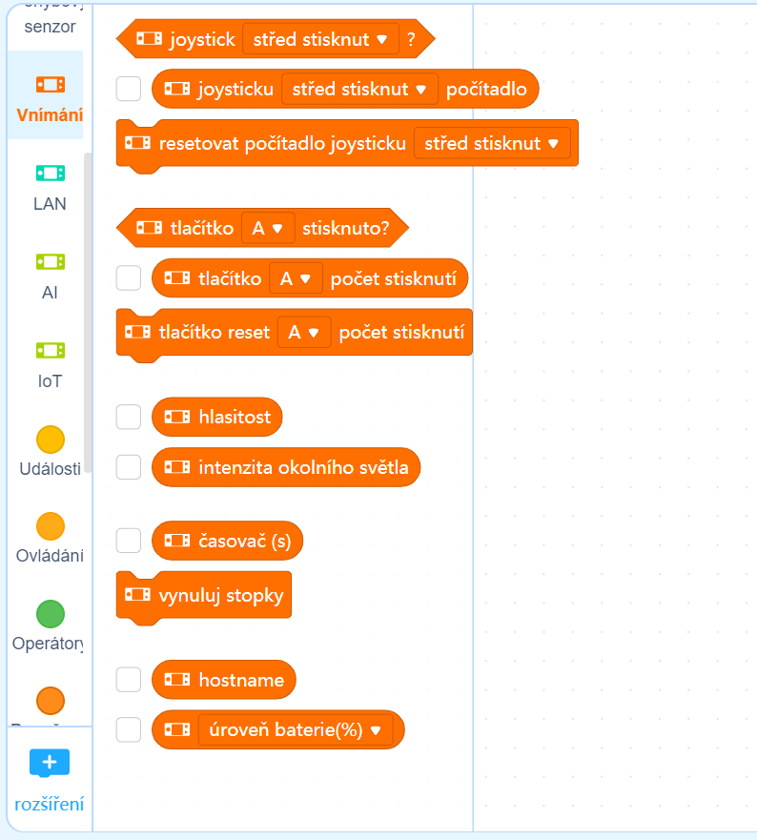
Karta
vnímanie

Slide 21
Po zapnutí mBota:
džojstik hore:
spustenie nahrávania
a zelená farba LED
Úloha č.3 –
Nahrávanie
džojstik dole:
zastavenie nahrávania
a červená farba LED
džojstik stlačiť:
prehratie nahrávania
a biela farba

Slide 22
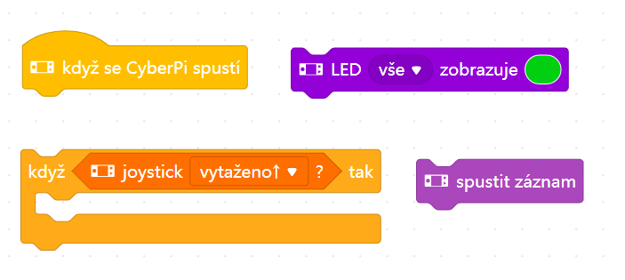
Úloha č. 3 –
Nahrávanie
Nápoveda:
Po zapnutí mBota:
džojstik hore:
spustenie nahrávania
a zelená farba LED
džojstik dole:
zastavenie nahrávania
a červená farba LED
džojstik stlačiť:
prehratie nahrávania
a biela farba

Slide 23
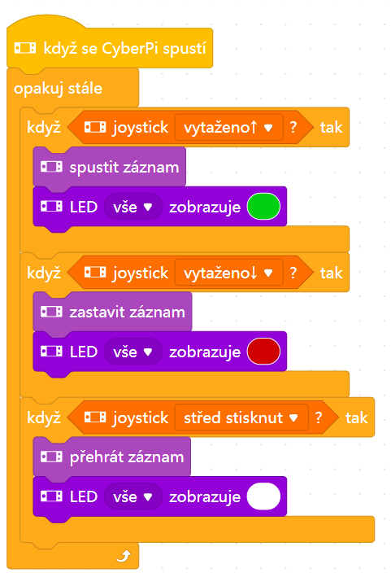
Riešenie:
Úloha č. 3 –
Nahrávanie
Po zapnutí mBota:
džojstik hore:
spustenie nahrávania
a zelená farba LED
džojstik dole:
zastavenie nahrávania
a červená farba LED
džojstik stlačiť:
prehratie nahrávania
a biela farba

Slide 24
Po zapnutí mBota:
dokola prehrávať vybraný zvuk
džojstik hore:
hlasitosť +10%
Úloha č. 4 –
Hlasitosť a tón
džojstik dole:
hlasitosť -10%
džojstik doprava:
rýchlosť zvuku +10%
džojstik doľava:
rýchlosť zvuku -10%
džojstik stlačiť:
zastav zvuky

Slide 25
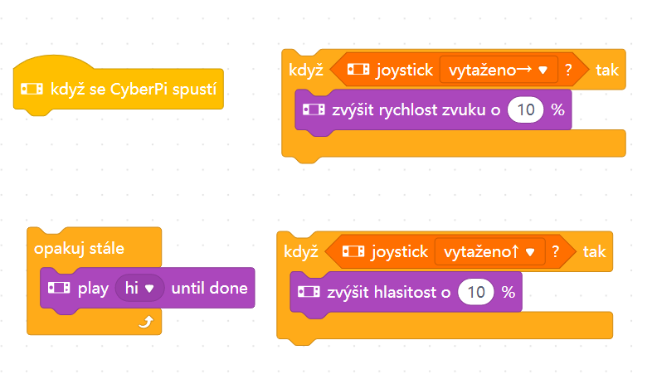
Úloha č. 4 –
Hlasitosť a tón
Po zapnutí mBota:
dokola prehrávať vybraný zvuk
Nápoveda:
džojstik hore:
hlasitosť +10%
džojstik dole:
hlasitosť -10%
džojstik doprava:
rýchlosť zvuku +10%
džojstik doľava:
rýchlosť zvuku -10%
džojstik stlačiť:
zastav zvuky

Slide 26
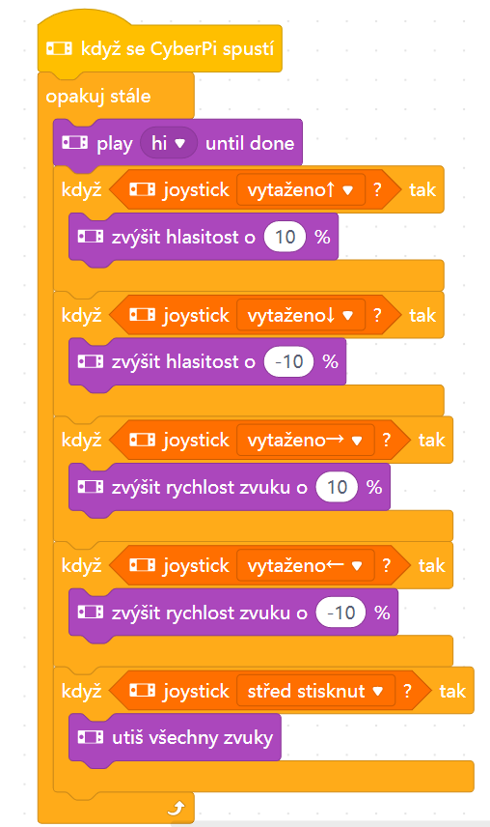
Úloha č. 4 –
Hlasitosť a tón
Po zapnutí mBota:
dokola prehrávať vybraný zvuk
Riešenie:
džojstik hore:
hlasitosť +10%
džojstik dole:
hlasitosť -10%
džojstik doprava:
rýchlosť zvuku +10%
džojstik doľava:
rýchlosť zvuku -10%
džojstik stlačiť:
zastav zvuky

Slide 27
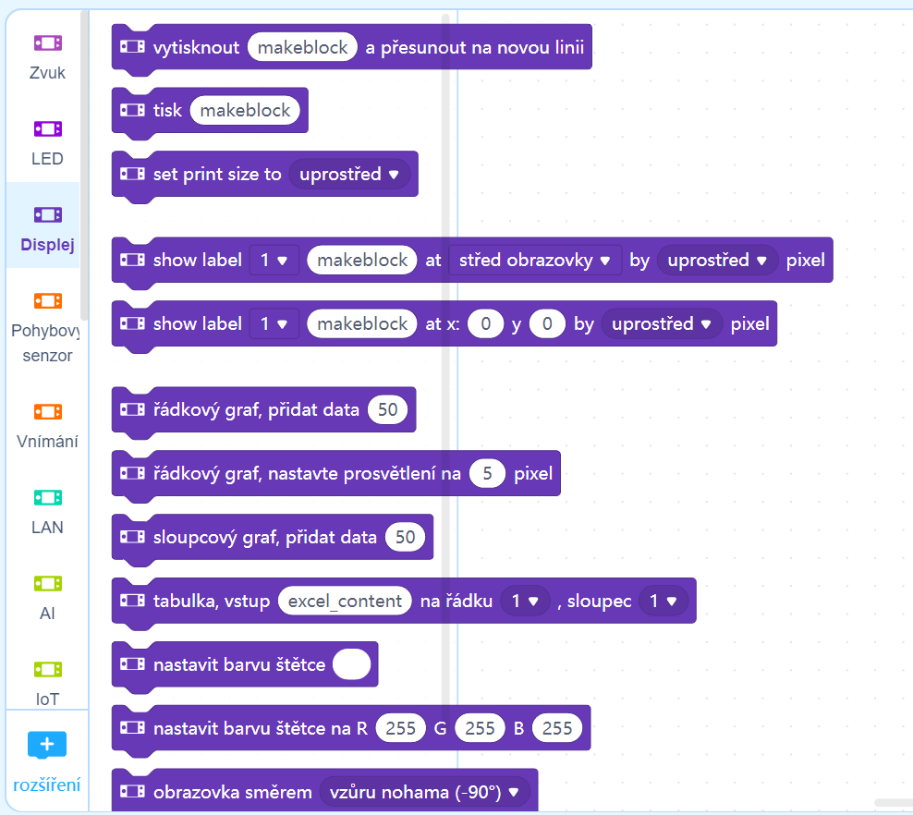
Karta
displej

Slide 28
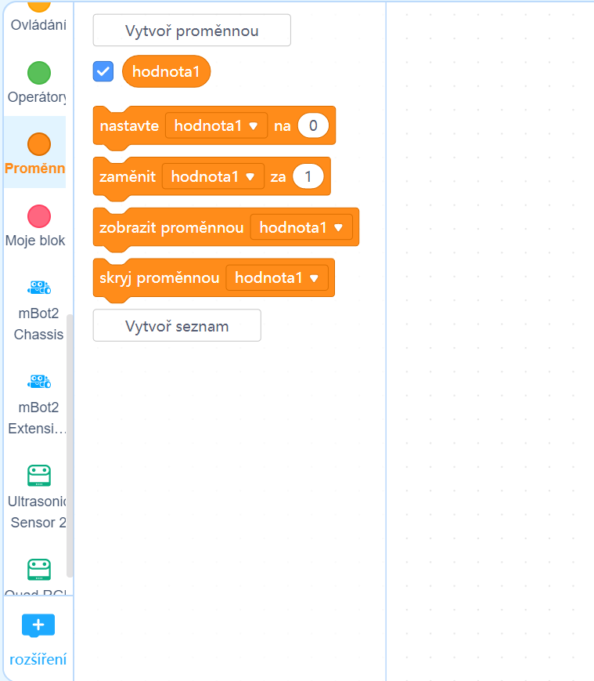
Karta
premenné

Slide 29
Po zapnutí mBota:
zobraz uvítaciu správu
zobrazuj hodnotu X
Úloha č. 5 –
Zobrazenie premennej
džojstik hore:
X sa zvačší o náhodné číslo
džojstik dole:
X sa zmenší o náhodné číslo
džojstik stlačiť:
náhodná farba čísel

Slide 30
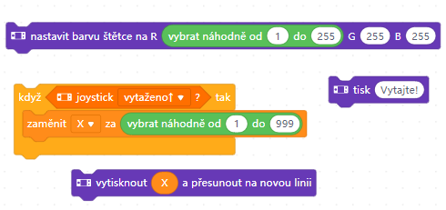
Úloha č. 5 –
Zobrazenie premennej
Nápoveda:
Po zapnutí mBota:
zobraz uvítaciu správu
zobrazuj hodnotu X
džojstik hore:
X sa zvačší o náhodné číslo
džojstik dole:
X sa zmenší o náhodné číslo
džojstik stlačiť:
náhodná farba čísel

Slide 31
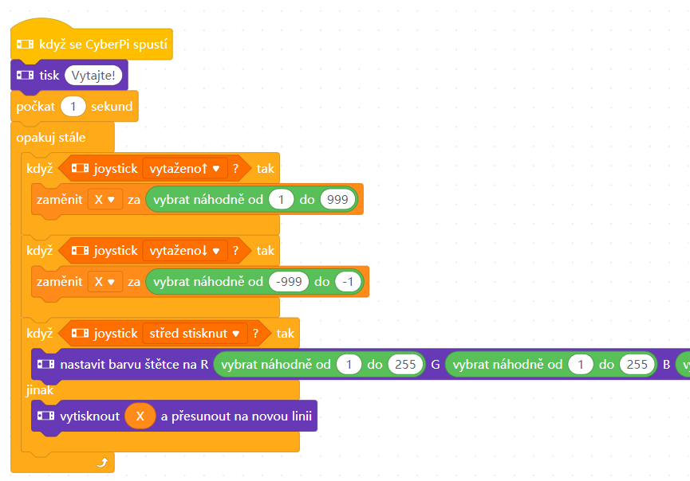
Úloha č. 5 –
Zobrazenie premennej
Riešenie:
Po zapnutí mBota:
zobraz uvítaciu správu
zobrazuj hodnotu X
džojstik hore:
X sa zvačší o náhodné číslo
džojstik dole:
X sa zmenší o náhodné číslo
džojstik stlačiť:
náhodná farba čísel

Slide 32
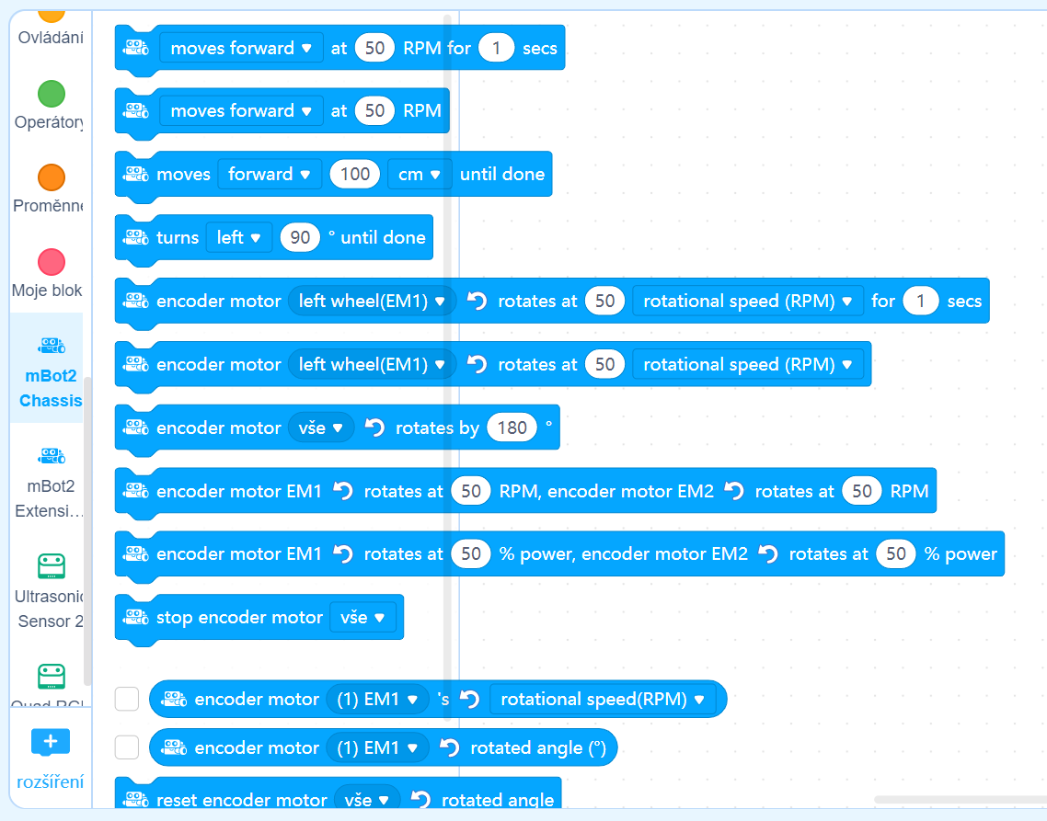
Karta
mBot2
Chassis

Slide 33
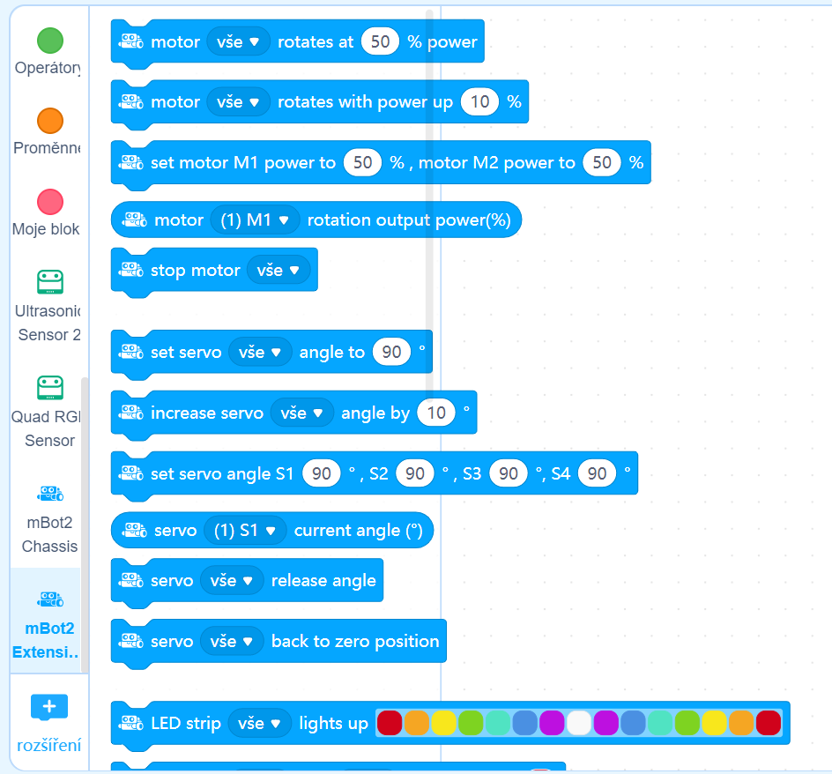
Karta
mBot2
Extension port

Slide 34
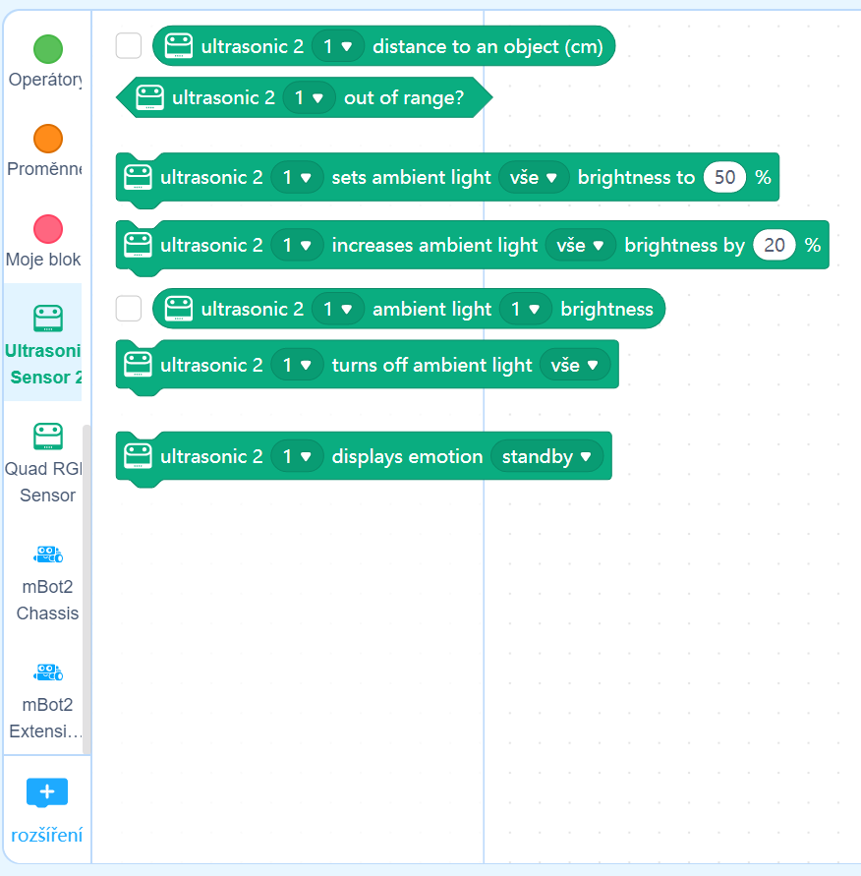
Karta
Ultrazvukový senzor

Slide 35
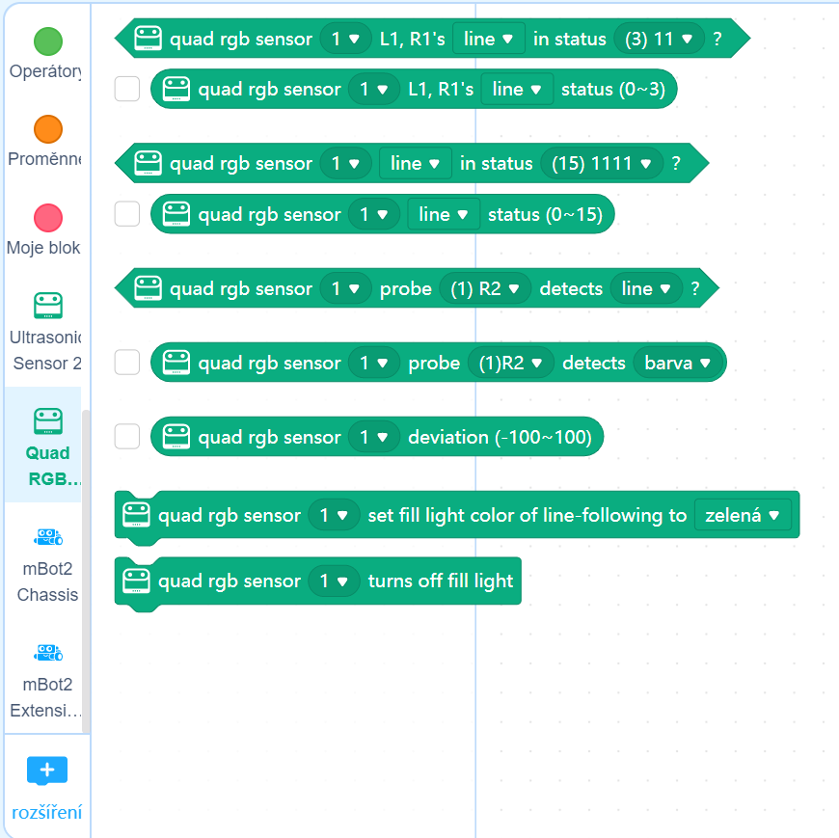
Karta
Farebný senzor

Slide 36
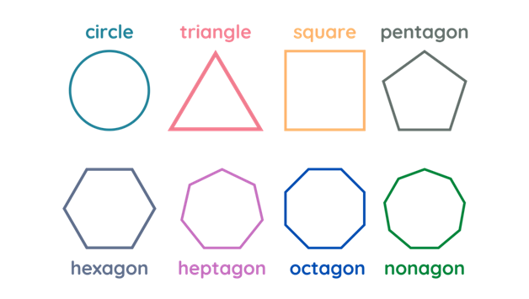
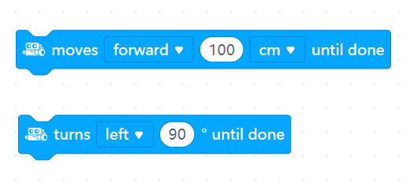
Úloha - geometrický útvar
Naprogramuj mBota aby jeho pohyb opísal geometrický útvar.

Slide 37

Úloha – Experimentuj

Slide 38
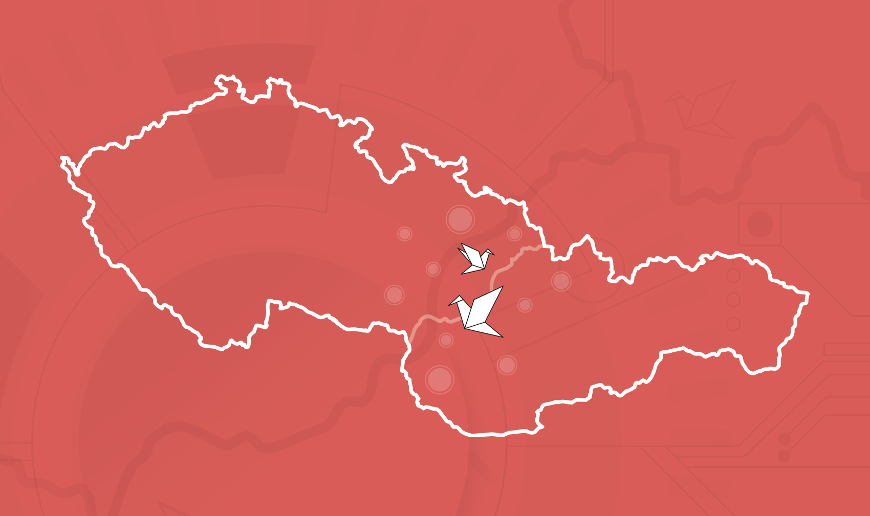

ĎAKUJEM
ZA POZORNOSŤ!

Slide 39
ADRESA
TELEFÓN
E-MAIL
Kontaktujte nás

